Slide 1
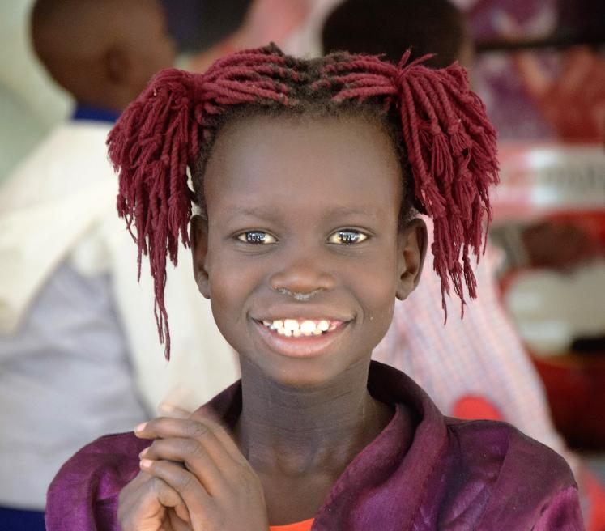

Help jongeren Jezus te volgen
Geef aan de pinkstercollecte:

Slide 2
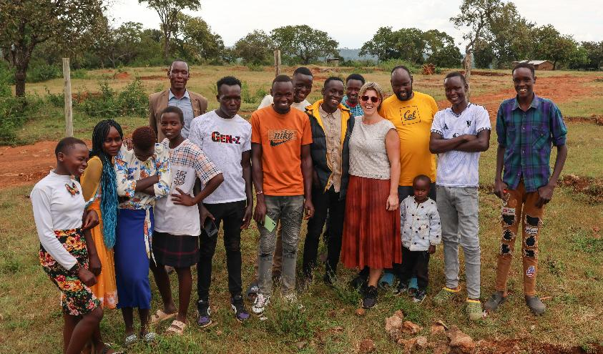
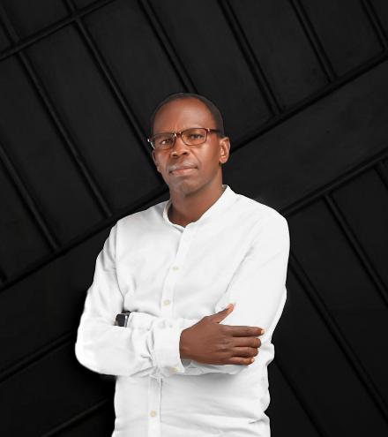
Jongeren toekomstperspectief bieden. Dát is de reden dat de Hervormde Kerk van Oost-Afrika en de GZB samenwerken aan sterk jeugdwerk in Kenia én in Nederland. Zo worden jongeren geholpen om te groeien in geloof en in het volgen van Jezus.
Omdat de Hervormde Kerk van Oost-Afrika voor meer dan de helft uit jongeren bestaat, is investeren in jeugdwerk van groot belang. De kerk wil voor hen een veilige plek zijn van verbondenheid, richting en hoop. Door uitwisseling tussen jeugdwerkers in Kenia en Nederland ontstaan nieuwe inzichten, bemoediging en praktische handvatten. Zo bouwen we samen aan bijbels gefundeerd jeugdwerk dat jongeren toerust voor de uitdagingen van deze tijd.

Slide 3
Wat kunt ú doen?
Wat kunt ú doen… voor het jeugdwerk in Kenia en in Nederland?
Geven – Met uw bijdrage investeert u in een generatie die leeft vanuit het Evangelie, in Kenia én in Nederland.
Bidden – In deze onrustige tijd zijn steeds meer jongeren op zoek naar zingeving. Bid dat ze rust en vrede mogen vinden in het geloof.
Doneer via Tikkie, via de website gzb.nl/pinkstercollecte of vul de collectefolder in.

